Slide 1
Arquitectura Event-Driven multilenguaje con RabbitMQ y Docker
Principios de Arquitectura de Software · Taller en grupo
4 productores · 4 consumidores · 4 lenguajes · 3 escenarios de despliegue
David Esteban Suarez Lozano · 2221909
Thomas Alejandro Perez Rojas · 2221906
Jesus David Santodomingo Carrascal · 2221922
Python
Java
Node.js
Go
Notes:
Presentamos el taller: un sistema de eventos de una tienda en línea con 4 productores y 4 consumidores en Python, Java, Node.js y Go, comunicados únicamente a través de RabbitMQ y desplegados con Docker en tres escenarios.

Slide 2
Agenda
1
Arquitectura
2
Conexiones
3
Docker Compose
Estilo event-driven y componentes
AMQP: exchange, bindings y colas
Dockerfiles y un compose por nodo
4
El código
5
Roles por escenario
6
Funcionamiento
Productores y consumidores
Qué corre en cada nodo
Demo y evidencias

Slide 3
1 · Arquitectura
Event-driven con un broker de mensajes

Slide 4
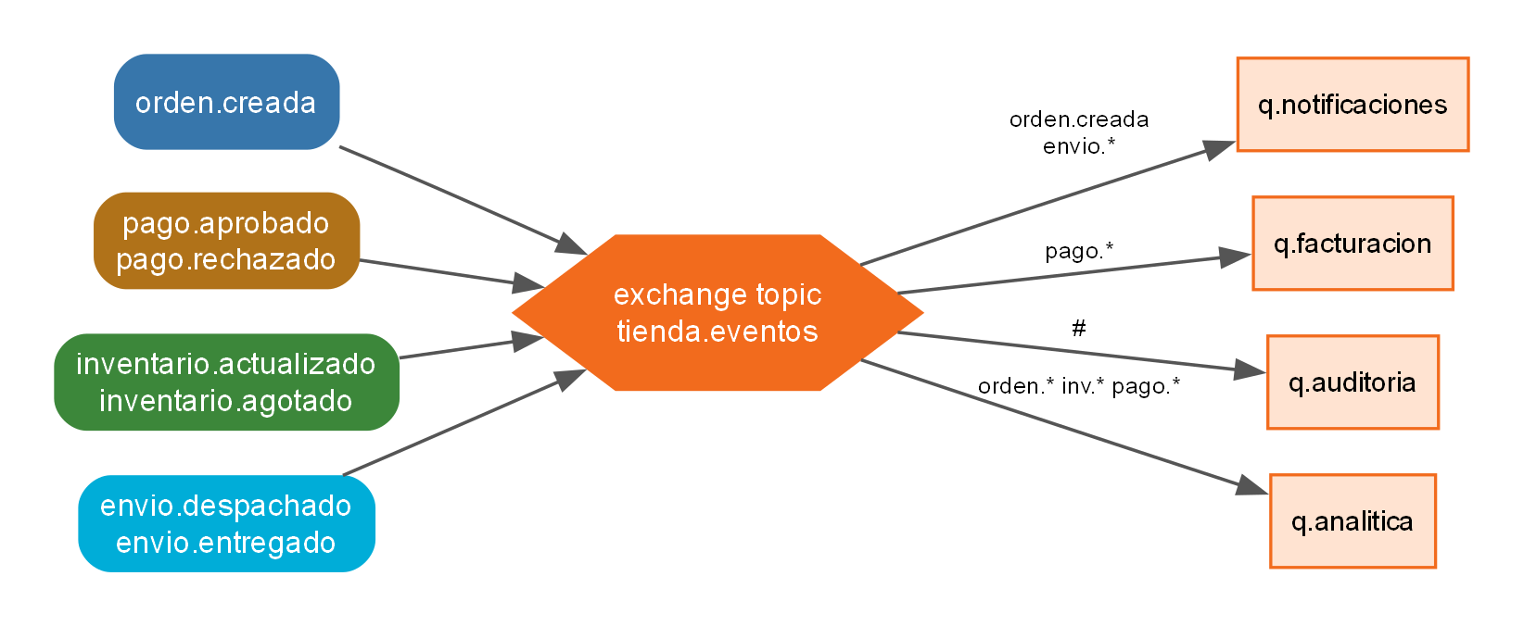
Arquitectura event-driven
Productores publican eventos de dominio sin saber quién los consume
RabbitMQ es el único punto de contacto (bus de eventos)
Consumidores reaccionan a los eventos que les interesan
Comunicación asíncrona y desacoplada: se agregan o mueven servicios sin tocar los demás
Caso de uso: eventos de una tienda en línea
Notes:
La idea central: nadie llama a nadie directamente. Cada productor publica un evento en RabbitMQ y cada consumidor recibe solo los eventos que le interesan. Eso nos permite tener 4 lenguajes distintos y mover servicios de máquina sin cambiar el código.

Slide 5
Componentes del sistema
PRODUCTORES
Órdenes
Pagos
Inventario
Envíos
Python · pika
Java · amqp-client
Node.js · amqplib
Go · amqp091-go
orden.creada
pago.aprobado / rechazado
inventario.actualizado / agotado
envio.despachado / entregado
CONSUMIDORES
Notificaciones
Facturación
Auditoría + UI
Analítica
Python
Java
Node.js
Go
Correos y SMS al cliente
Emite facturas o anula órdenes
Registra todo y lo muestra en web :8080
Métricas: ventas, pagos, stock
Notes:
Tenemos 8 servicios, cada uno en su propio contenedor. Arriba los 4 productores, abajo los 4 consumidores. Cada color es un lenguaje distinto.

Slide 6
2 · Conexiones
AMQP 0-9-1 sobre TCP :5672

Slide 7
Cómo viaja un evento
1
2
3
4
5
Conexión
Publish
Exchange topic
Cola durable
Consume + ack
TCP al broker :5672, usuario admin, nombre servicio@nodo
Al exchange tienda.eventos con routing key = tipo de evento
Compara la routing key con los bindings de cada cola
Guarda el mensaje persistente hasta que se consuma
El consumidor procesa (prefetch) y confirma con ack manual
Cola | Bindings (routing keys)
q.notificaciones | orden.creada · envio.*
q.facturacion | pago.aprobado · pago.rechazado
q.auditoria | # (todos los eventos)
q.analitica | orden.* · inventario.* · pago.*
* = exactamente una palabra
# = cero o más palabras
Un evento puede llegar a varias colas a la vez (pub/sub)
Notes:
Cada servicio abre una conexión TCP al puerto 5672. El productor publica en el exchange tienda.eventos usando como routing key el tipo de evento. El exchange es de tipo topic: compara la routing key con los patrones de cada cola. Por ejemplo orden.creada llega a notificaciones, auditoría y analítica al mismo tiempo.

Slide 8
El evento: un contrato JSON común
Mensaje (application/json, delivery_mode=2)
JSON es el idioma común: Python, Java, Node.js y Go lo leen sin acoplarse entre sí
Mensajes persistentes en colas durables: sobreviven a un reinicio del broker
El campo nodo y el nombre de la conexión (servicio@nodo) permiten rastrear de qué máquina viene cada evento
{
"id": "6f1c…-uuid",
"tipo": "pago.aprobado", ← routing key
"origen": "productor-java",
"lenguaje": "Java",
"nodo": "esc3-nodo1", ← nodo origen
"timestamp": "2026-10-28T14:31:56Z",
"datos": { "orden_id": 4576,
"monto": 1498.11,
"metodo": "pse" }
}

Slide 9
3 · Docker Compose
Un contenedor por servicio · un compose por nodo

Slide 10
Dockerfiles multi-stage
productores/go-envios/Dockerfile
Cada servicio se compila dentro de Docker: en los PCs solo hace falta Docker Desktop
Java (Maven → JRE) y Go (golang → alpine) usan multi-stage: imágenes livianas
Python y Node.js: imagen slim + dependencias (pika, amqplib)
# Etapa 1: compilar el binario de Go
FROM golang:1.23-alpine AS build
WORKDIR /src
COPY go.mod ./
COPY *.go ./
RUN go mod tidy && CGO_ENABLED=0 go build -o /app .
# Etapa 2: imagen mínima con solo el binario
FROM alpine:3.20
COPY --from=build /app /app
CMD ["/app"]

Slide 11
Escenario 1: un solo docker-compose.yml
escenario1-centralizado/docker-compose.yml
9 contenedores en la misma red Docker
Los servicios encuentran al broker por nombre: rabbitmq
healthcheck + depends_on: los servicios esperan a que el broker esté listo
Anclas YAML (x-rabbit-env) para no repetir la configuración
services:
rabbitmq:
image: rabbitmq:3-management
environment:
RABBITMQ_DEFAULT_USER: admin
RABBITMQ_DEFAULT_PASS: admin123
ports: ["5672:5672", "15672:15672"]
healthcheck:
test: ["CMD","rabbitmq-diagnostics","-q",
"check_port_connectivity"]
productor-python:
build: ../productores/python-ordenes
environment: *rabbit-env # RABBITMQ_HOST: rabbitmq
depends_on:
rabbitmq: { condition: service_healthy }
# … 3 productores y 4 consumidores más

Slide 12
Escenarios 2 y 3: un compose por nodo
Escenario | Archivo | Contenido
2 | nodo1-servicios/docker-compose.yml | 4 productores + 4 consumidores
2 | nodo2-broker/docker-compose.yml | RabbitMQ
3 | nodo1/docker-compose.yml | Python + Java (prod. y cons.)
3 | nodo2/docker-compose.yml | Node.js + Go (prod. y cons.)
3 | nodo3-broker/docker-compose.yml | RabbitMQ
.env → variables
# .env del nodo de servicios
BROKER_IP=10.6.62.18
BROKER_PORT=5672
RABBITMQ_USER=admin
RABBITMQ_PASS=admin123
# docker-compose.yml
RABBITMQ_HOST: ${BROKER_IP}
NODO: esc3-nodo1
Mismas imágenes y mismo código en los 3 escenarios: solo cambia dónde corre cada contenedor y la IP del broker
El broker expone 5672 (AMQP) y 15672 (panel) a la LAN

Slide 13
4 · El código
El mismo patrón en 4 lenguajes

Slide 14
Productor (Python + pika)
productores/python-ordenes/producer.py
1
Conecta con reintento
canal.exchange_declare(exchange="tienda.eventos",
exchange_type="topic", durable=True)
while True:
evento = {"id": str(uuid.uuid4()),
"tipo": "orden.creada",
"origen": "productor-python",
"nodo": NODO,
"datos": {...}}
canal.basic_publish(
exchange="tienda.eventos",
routing_key=evento["tipo"],
body=json.dumps(evento),
properties=pika.BasicProperties(
content_type="application/json",
delivery_mode=2)) # persistente
conexion.sleep(INTERVALO)
Si el broker no está listo, reintenta cada 3 s
2
Declara el exchange
Idempotente: todos lo declaran igual
3
Publica cada 3 s
routing key = tipo del evento
Notes:
Todos los productores siguen el mismo patrón: conectarse con reintento, declarar el exchange topic y publicar periódicamente un evento JSON con la routing key igual a su tipo. Java, Node y Go hacen exactamente lo mismo con su librería AMQP.

Slide 15
Consumidor (Node.js + amqplib)
consumidores/node-auditoria/consumer.js
1
Cola propia
const BINDINGS = ['#']; // auditoría: todo
await canal.assertExchange(EXCHANGE, 'topic', { durable: true });
await canal.assertQueue(COLA, { durable: true });
for (const clave of BINDINGS)
await canal.bindQueue(COLA, EXCHANGE, clave);
await canal.prefetch(20);
await canal.consume(COLA, (msg) => {
const evento = JSON.parse(msg.content.toString());
console.log(`<- ${evento.tipo} de ${evento.origen}`);
emitir(evento); // UI web :8080
canal.ack(msg); // ack manual
});
Cada consumidor declara su cola durable
2
Bindings
Define qué eventos le interesan
3
prefetch + ack
No se satura y no pierde mensajes
Notes:
El consumidor declara su propia cola, la enlaza al exchange con sus bindings y consume con ack manual. Si el consumidor se cae antes del ack, el mensaje vuelve a la cola. El de auditoría además reenvía cada evento a una página web por Server-Sent Events.

Slide 16
5 · Roles por escenario
Qué corre en cada nodo

Slide 17
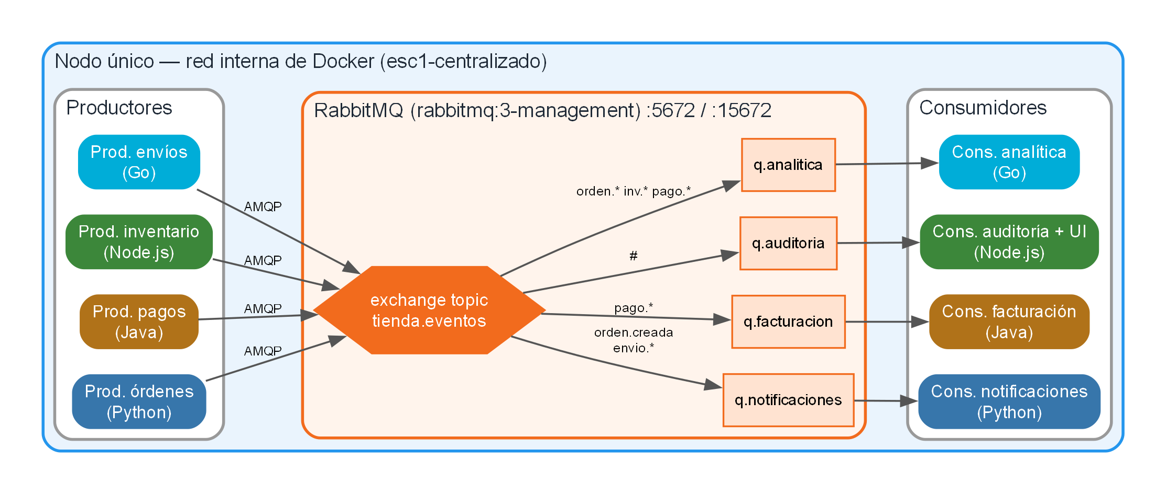
Escenario 1 · Centralizado
Nodo único
Broker + 4 productores + 4 consumidores (9 contenedores). Red interna de Docker, broker por nombre
Notes:
Todo en una sola máquina y un solo docker-compose. Es el caso base: la comunicación pasa por la red virtual de Docker.

Slide 18
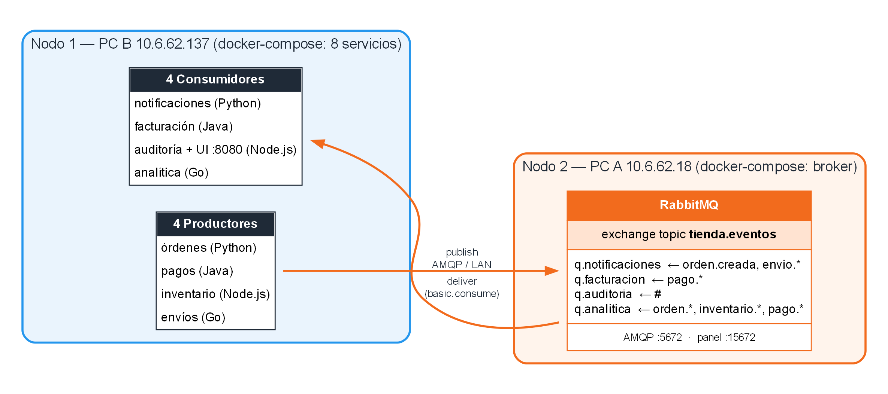
Escenario 2 · Distribuido en 2 nodos
Nodo 1 · PC B (10.6.62.137)
Nodo 2 · PC A (10.6.62.18)
Servicios: los 4 productores y los 4 consumidores
Broker RabbitMQ: exchange, colas y panel de administración
Notes:
El broker queda aislado en otra máquina. Los servicios se conectan por la LAN usando la IP del broker en el .env. Un evento sale del PC B, va al PC A y vuelve al PC B.

Slide 19
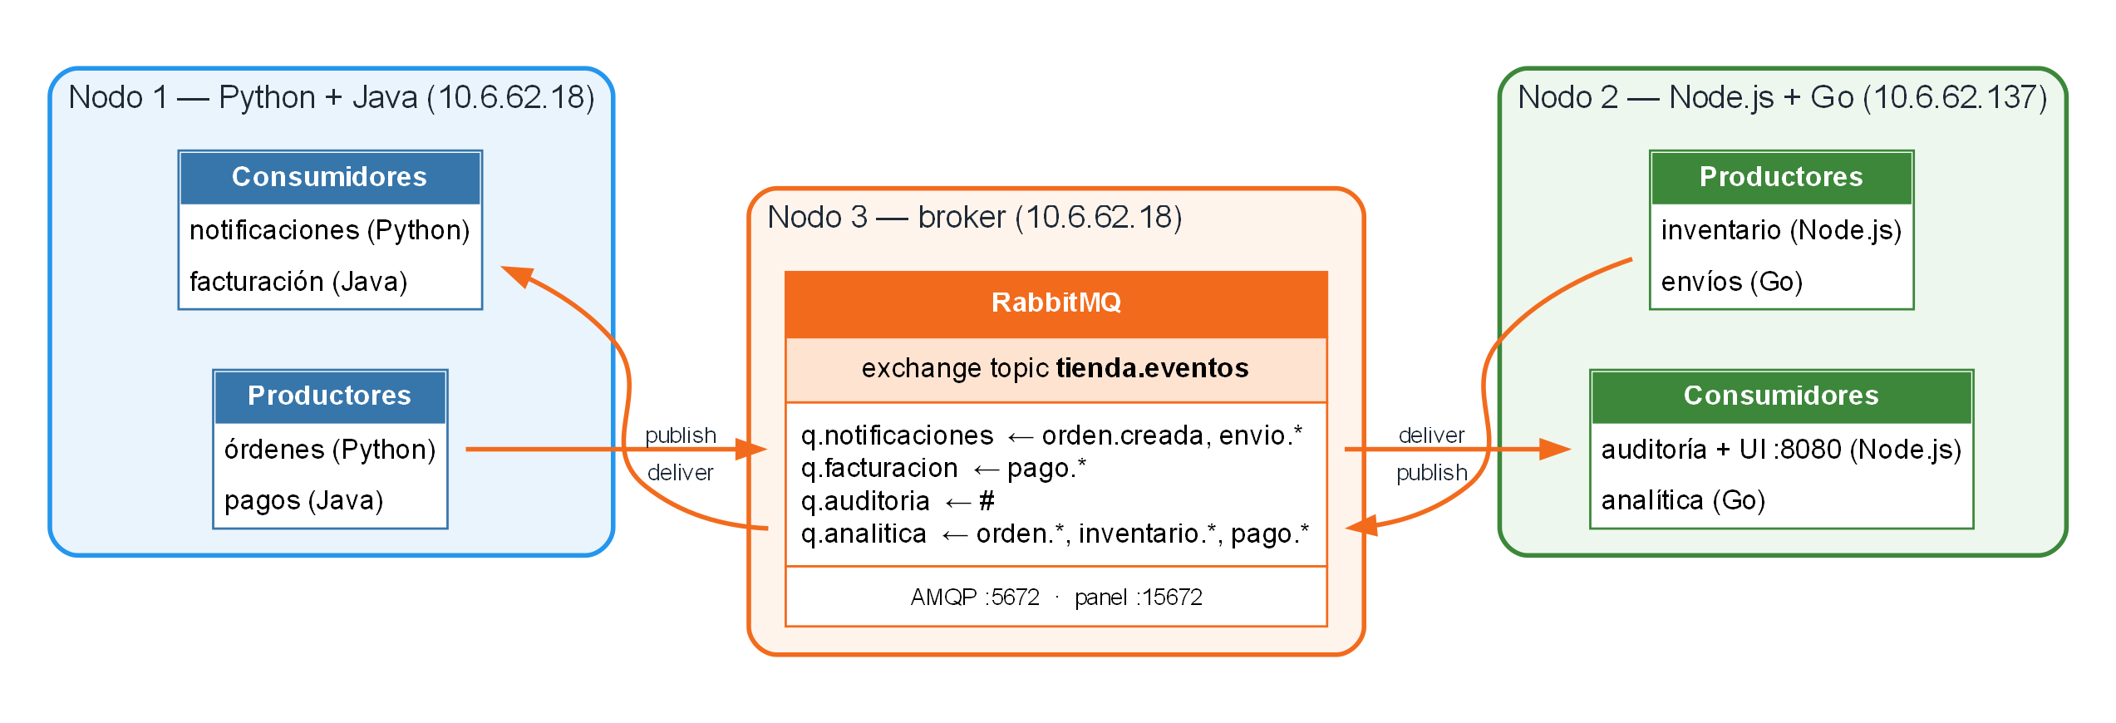
Escenario 3 · Distribuido en 3 nodos
Nodo 1 · Python + Java
Nodo 3 · Broker
Nodo 2 · Node.js + Go
Prod. órdenes y pagos · Cons. notificaciones y facturación
RabbitMQ: enruta eventos entre los dos nodos de servicios
Prod. inventario y envíos · Cons. auditoría (UI) y analítica
Notes:
Los servicios se reparten en dos nodos y el broker en un tercero. Los nodos 1 y 2 nunca hablan directamente: todo pasa por el nodo 3. Por disponibilidad de equipos el Nodo 1 y el broker compartieron PC, pero como proyectos compose separados conectados por la IP de red.

Slide 20
Resumen de roles
 | Broker | Productores | Consumidores | Archivos compose
Escenario 1 | Nodo único | Nodo único (4) | Nodo único (4) | 1
Escenario 2 | Nodo 2 (PC A) | Nodo 1 (4) | Nodo 1 (4) | 2
Escenario 3 | Nodo 3 | Nodo 1: Python, Java Nodo 2: Node.js, Go | Nodo 1: Python, Java Nodo 2: Node.js, Go | 3
En los tres escenarios el broker es el único servicio al que todos se conectan: los productores y consumidores nunca se conocen entre sí.

Slide 21
6 · Funcionamiento
Demo en vivo y evidencias

Slide 22
Demo: cómo se levanta
Terminal
Panel RabbitMQ
# Escenario 1 (un PC)
cd escenario1-centralizado
docker compose up --build
# Escenarios 2 y 3
# 1) PC broker
cd escenario3-tres-nodos/nodo3-broker
docker compose up -d
# 2) PCs de servicios: poner BROKER_IP en .env
cd escenario3-tres-nodos/nodo2
docker compose up --build
http://<broker>:15672 → Connections, Exchanges, Queues
UI de eventos
http://<nodo>:8080 → eventos en vivo
Logs
docker compose logs -f consumidor-go
Notes:
Aquí hacemos la demo en vivo: levantar el escenario, mostrar el panel de RabbitMQ (conexiones, exchange con bindings y colas), los logs de los consumidores y la UI web.

Slide 23
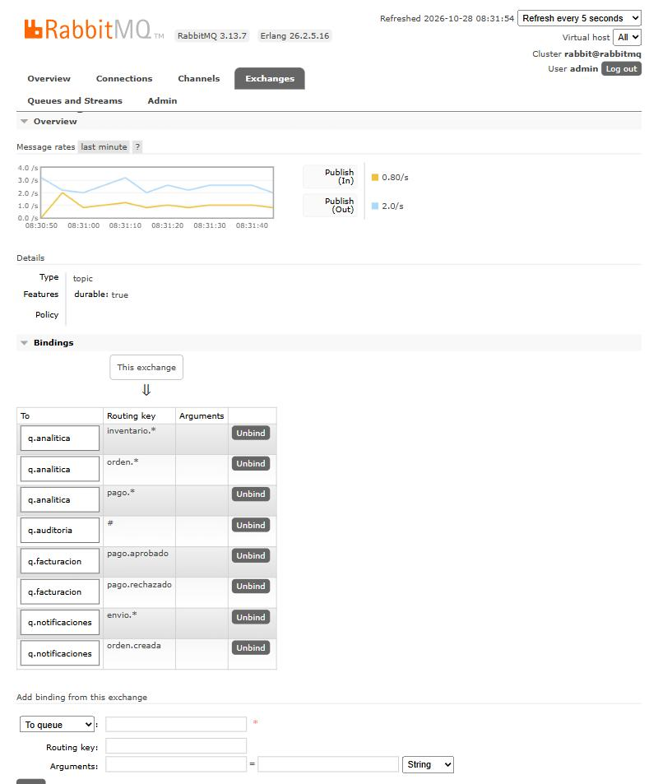
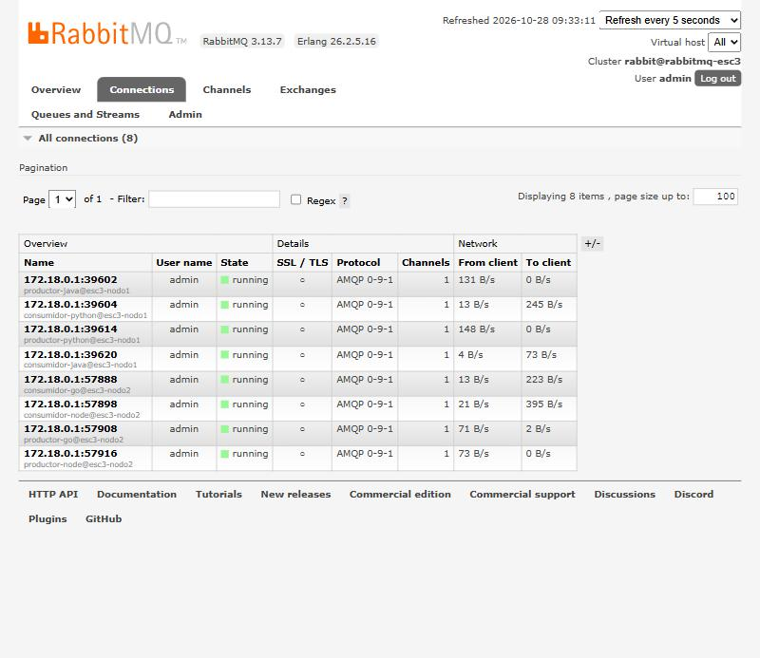
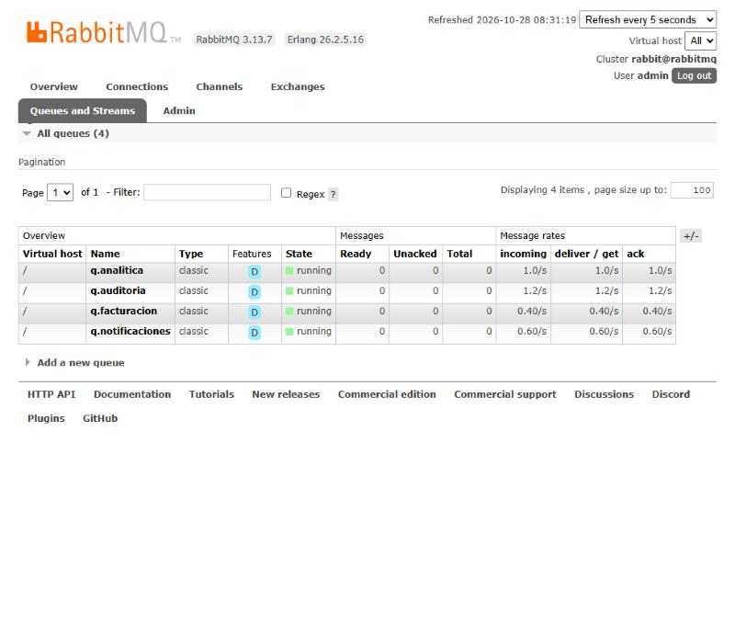
Evidencia: panel de RabbitMQ
Exchange topic + 8 bindings
Esc. 3: 4 conexiones @nodo1 y 4 @nodo2
4 colas durables, 1 consumidor c/u

Slide 24
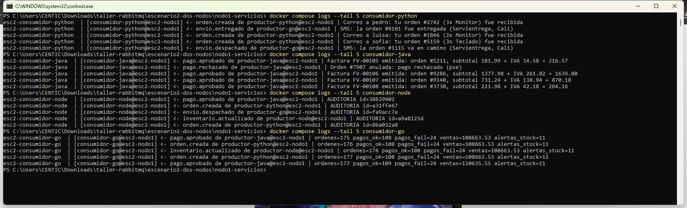
Evidencia: eventos cruzando nodos
Escenario 2: los 4 consumidores del PC B procesan eventos vía el broker del PC A
Escenario 3: tráfico cruzado Nodo 1 ↔ Nodo 2
[consumidor-go@esc3-nodo2] <- pago.aprobado de productor-java@esc3-nodo1
[consumidor-python@esc3-nodo1] <- envio.entregado de productor-go@esc3-nodo2
Un evento publicado en Java (Nodo 1) lo consume Go (Nodo 2), y viceversa, sin conexión directa entre ellos

Slide 25
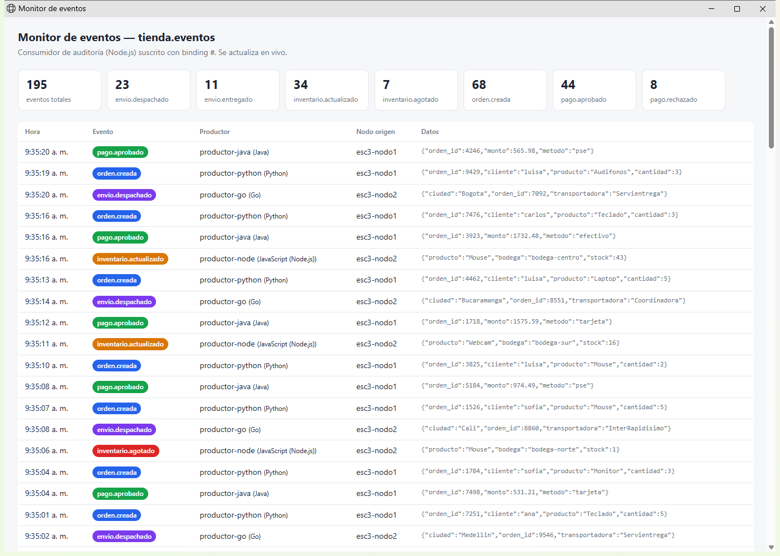
Evidencia: UI web de auditoría
Consumidor Node.js con binding # recibe todos los eventos
Los reenvía al navegador en tiempo real
Columna «Nodo origen»: eventos de esc3-nodo1 y esc3-nodo2 en la misma vista

Slide 26
Comparación entre escenarios
Centralizado
2 nodos
3 nodos
+ Configuración mínima
+ Latencia muy baja
+ Logs en un solo lugar
+ Broker aislado, sin competir por recursos
+ Si cae Nodo 1, los mensajes esperan en cola
+ Carga repartida
+ Si cae un nodo de servicios, el otro sigue
– Cae el nodo → cae todo
– Limitado a una máquina
– Requiere IP, puertos y firewall
– Un salto de red más
– Más coordinación y logs repartidos
– Broker = punto único de falla

Slide 27
Retos técnicos
1
guest solo es local
2
Arranque antes que el broker
Usuario admin propio para conexiones remotas
Reintento de conexión + healthcheck/depends_on
3
NAT de Docker Desktop
4
Firewall y PCs compartidos
Conexiones nombradas servicio@nodo e IP real con Get-NetTCPConnection
Puerto 5672 en la LAN y script arreglar-docker.ps1

Slide 28
Conclusiones
El mismo código funcionó en los 3 escenarios: la topología física queda fuera del código
El exchange topic entrega un evento a varios consumidores sin que el productor los conozca
Distribuir aísla recursos y tolera caídas de nodos, a cambio de más configuración de red
El broker es el punto crítico: en producción se usaría un clúster RabbitMQ

